Slide 1
Chào mừng các em học sinh

Slide 2
Chủ đề “VĂN TỰ SỰ”
Bài 6
LUYỆN VIẾT BÀI VĂN
KỂ CHUYỆN SÁNG TẠO (tt)

Slide 3
MỤC TIÊU CẦN ĐẠT
1. Kiến thức
Luyện viết bài tập làm văn tự sự kể chuyện sáng tạo trên đề cụ thể có sử dụng các yếu tố kết hợp.
2. Năng lực
- Phát triển năng lực chung: Năng lực tự học, năng lực sáng tạo, năng lực giải quyết vấn đề, năng lực thẩm mĩ, năng lực hợp tác, năng lực công nghệ thông tin và truyền thông.
- Năng lực riêng: Năng lực đọc hiểu văn bản, năng lực cảm thụ thơ văn, năng lực tự nhận thức, năng lực giải quyết một số vấn đề đặt ra từ văn bản.
3. Phẩm chất
- Giúp học sinh rèn luyện bản thân phát triển các phẩm chất tốt đẹp: yêu nước, nhân ái, chăm chỉ, trung thực, trách nhiệm.

Slide 4
Kể chuyện sáng tạo (dựa trên tác phẩm “Bếp lửa”)
Gợi ý đề bài :
Hãy hóa thân thành nhân vật “cháu” trong bài thơ “Bếp lửa” để kể về những kỉ niệm tuổi thơ bên bà.
Nhắc lại trình tự các bước làm bài?

Slide 5
Gợi ý đề bài:
Hãy hóa thân thành nhân vật “cháu” trong bài thơ “Bếp lửa” để kể về những kỉ niệm tuổi thơ bên bà.
Trình tự các bước làm bài
Tìm hiểu đề và tìm ý
Lập dàn bài
Viết bài
Đọc lại và sửa chữa
Theo em, trong các bước làm bài, mỗi bước cần đạt nội dung nào?

Slide 6
Tìm hiểu đề và tìm ý
a) Tìm hiểu đề
Hình thức : Tự sự có kết hợp miêu tả, nghị luận, đối thoại, độc thoại và độc thoại nội tâm, tránh diễn xuôi bài thơ.
Nội dung : Kể về những kỉ niệm tuổi thơ bên bà.
Phạm vi giới hạn : Hóa thân thành nhân vật “cháu” trong bài thơ (ngôi kể, từ ngữ xưng hô).

Slide 7
b) Tìm ý : Đặt các câu hỏi
Chọn ngôi kể nào cho phù hợp ?
Thời điểm kể lại các kỉ niệm tuổi thơ ?
Nhân vật cháu cần gợi lại những kỉ niệm nào với bà? Ấn tượng sâu sắc nhất của cháu trong mỗi kỉ niệm là gì?
Chọn kỉ niệm nào để bộc lộ được tình cảm, cảm xúc của cháu đối với bà?
Chọn tình huống nào để tưởng tượng làm cho bài viết thêm hấp dẫn?
Đưa các yếu tố miêu tả, đối thoại, độc thoại, nghị luận như thế nào?
Trình tự kể câu chuyện có gì đặc biệt?

Slide 8
2. Lập dàn bài : Sắp xếp các ý vừa tìm được vào dàn bài
a) MB : Giới thiệu hoàn cảnh gợi nhớ kỉ niệm.
b) TB : Kể các kỉ niệm tuổi thơ bên bà theo một trình tự hợp lí. Trong mỗi kỉ niệm cần lưu ý ý nghĩa của hình ảnh “bếp lửa”.

Slide 9
b) TB :
Kỉ niệm năm cháu được bốn tuổi đầy xúc động với cảnh đất nước, gia đình chìm trong đói nghèo, bà chạy từng bữa ăn cho cháu.
Kỉ niệm ngọt ngào những năm tháng sống bên bà khi cha mẹ đi công tác xa. Hình ảnh bà tảo tần sớm hôm thay cha, thay mẹ chăm sóc, dạy dỗ cháu. Nhân vật “cháu” là đứa bé ngoan ngoãn, biết quan tâm, chia sẻ công việc với bà.
Kỉ niệm những năm tháng chiến tranh vất vả, hi sinh. Bà dạy cháu bài học về đức hi sinh, lòng yêu nước.
-> Bộc lộ những suy ngẫm về bà – bếp lửa của bà: tình cảm thiêng liêng, thái độ trân trọng, lòng hiếu thảo của cháu.
Cuộc sống đủ đầy của cháu trong thời điểm hiện tại nhưng trong lòng không nguôi nỗi nhớ bà.
c) Kết bài : Thái độ trân trọng gia đình, những kỉ niệm tuổi thơ.

Slide 10
Dựa vào dàn ý vừa thống nhất, hãy viết đoạn văn theo yêu cầu:
3. Viết bài
Nhóm 1, 6 : Mở bài và Kết bài
Nhóm 2, 7 : Ý 1 thân bài
Nhóm 3, 8 : Ý 2 thân bài
Nhóm 4, 9 : Ý 3 thân bài
Nhóm 5, 10 :Ý 4 thân bài

Slide 11
4. Đọc lại và sửa chữa
Hãy chia sẻ bài viết của em lên màn hình.

Slide 12
Đoạn tham khảo kỉ niệm 1.
Và rồi những kỉ niệm cứ như một dòng sông kí ức ào ạt tưới đẫm tâm hồn tôi. Trong trí nhớ non nớt của đứa trẻ bốn tuổi, tôi nhớ mang máng bố tôi lúc ấy làm nghề đánh xe ngựa chở khách. Đó là những năm tháng đói nghèo, cơ cực nên mỗi ngày chẳng có bao khách đi xe. Mỗi chiều lon ton ra cổng nhà đón bố, từ xa, tôi đã nhận ra dáng bố cao cao, gầy gầy trong chiếc áo vá, cả con ngựa kéo xe trông cũng xơ xác, mệt mỏi. Vậy mà bà tôi vẫn chạy vạy, nhặt nhạnh trong vườn ít rau củ cho cả nhà tôi qua cơn đói. Chẳng đủ áo ấm trong tiết trời miền bắc mùa đông ẩm ướt, tôi cuộn người ngồi trong lòng bà, trước bếp lửa ấm áp. Bà tôi khom người thổi lửa, bếp lửa nhà nghèo, củi rơm ẩm ướt, từng luồng khói cay xè xộc vào mũi, tôi ho sặc sụa. Bà xót xa, vỗ nhẹ vào lưng tôi an ủi: "Cháu yêu của bà, có sao không?". Mấy chục năm qua, mỗi lần nghĩ đến kỉ niệm, khóe mắt cay cay, trong lòng tôi vẫn trào dâng nỗi xúc động, xót xa thương bà vất vả.

Slide 13
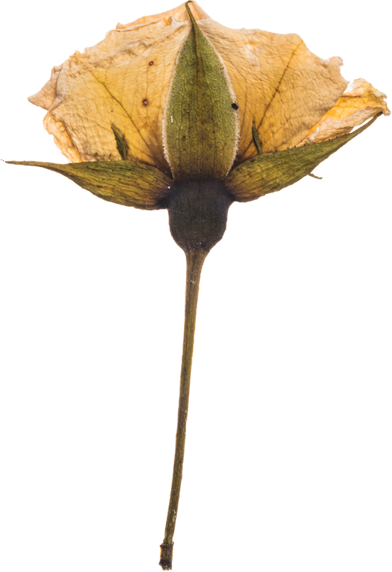
HƯỚNG DẪN TỰ HỌC Ở NHÀ
Viết thành bài tập văn hoàn chỉnh. Lưu ý các yếu tố kết hợp để bài văn trở nên hấp dẫn hơn. Khuyến khích nộp bài cho giáo viên.
Luyện viết bài Văn tự sự: kể chuyện sáng tạo (dựa trên tác phẩm “Làng”).

Slide 14
Mến chào các em, chúc các em học tốt !

